Slide 1

«МОЯ РОДОСЛОВНАЯ»
МИНЕМ ШӘҖӘРӘМ

Slide 2
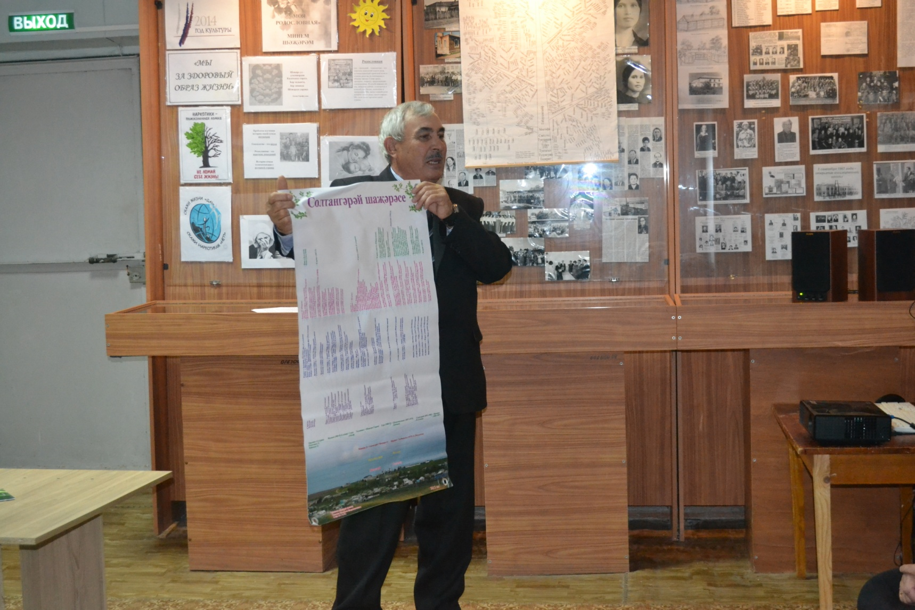
Авыл хуҗалыгы – фәннәре кандидаты, доцент
Солтанов Мирфаяз Мирхаҗиян улы

Slide 3
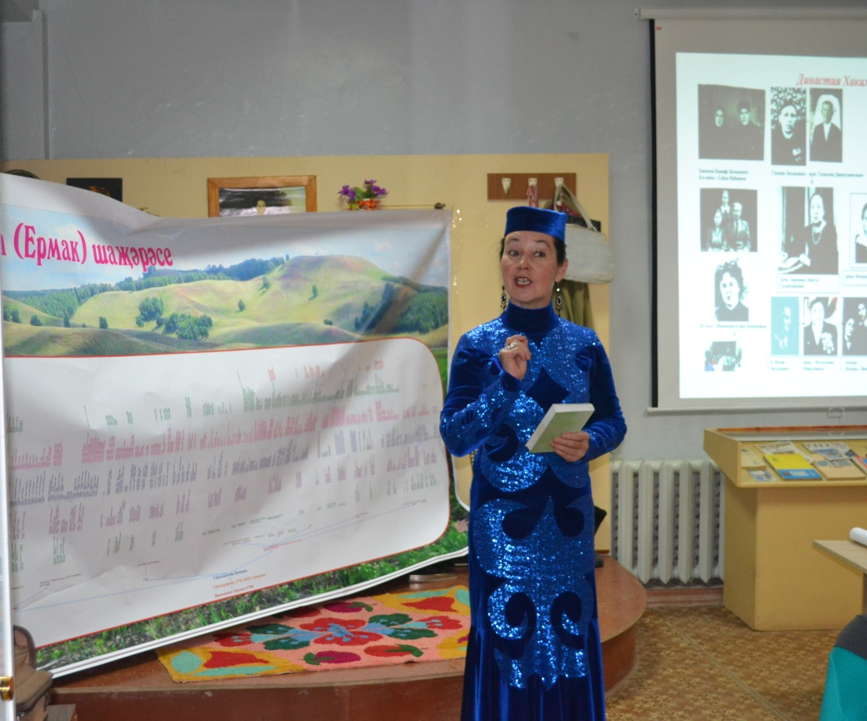
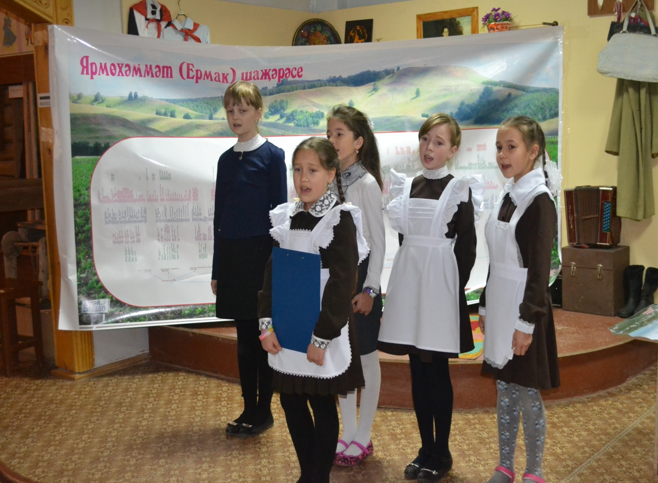
Выступающие
учащиеся МБОУ СОШ № 6
Кашапова Земфира –
мастер художественного слова.

Slide 4
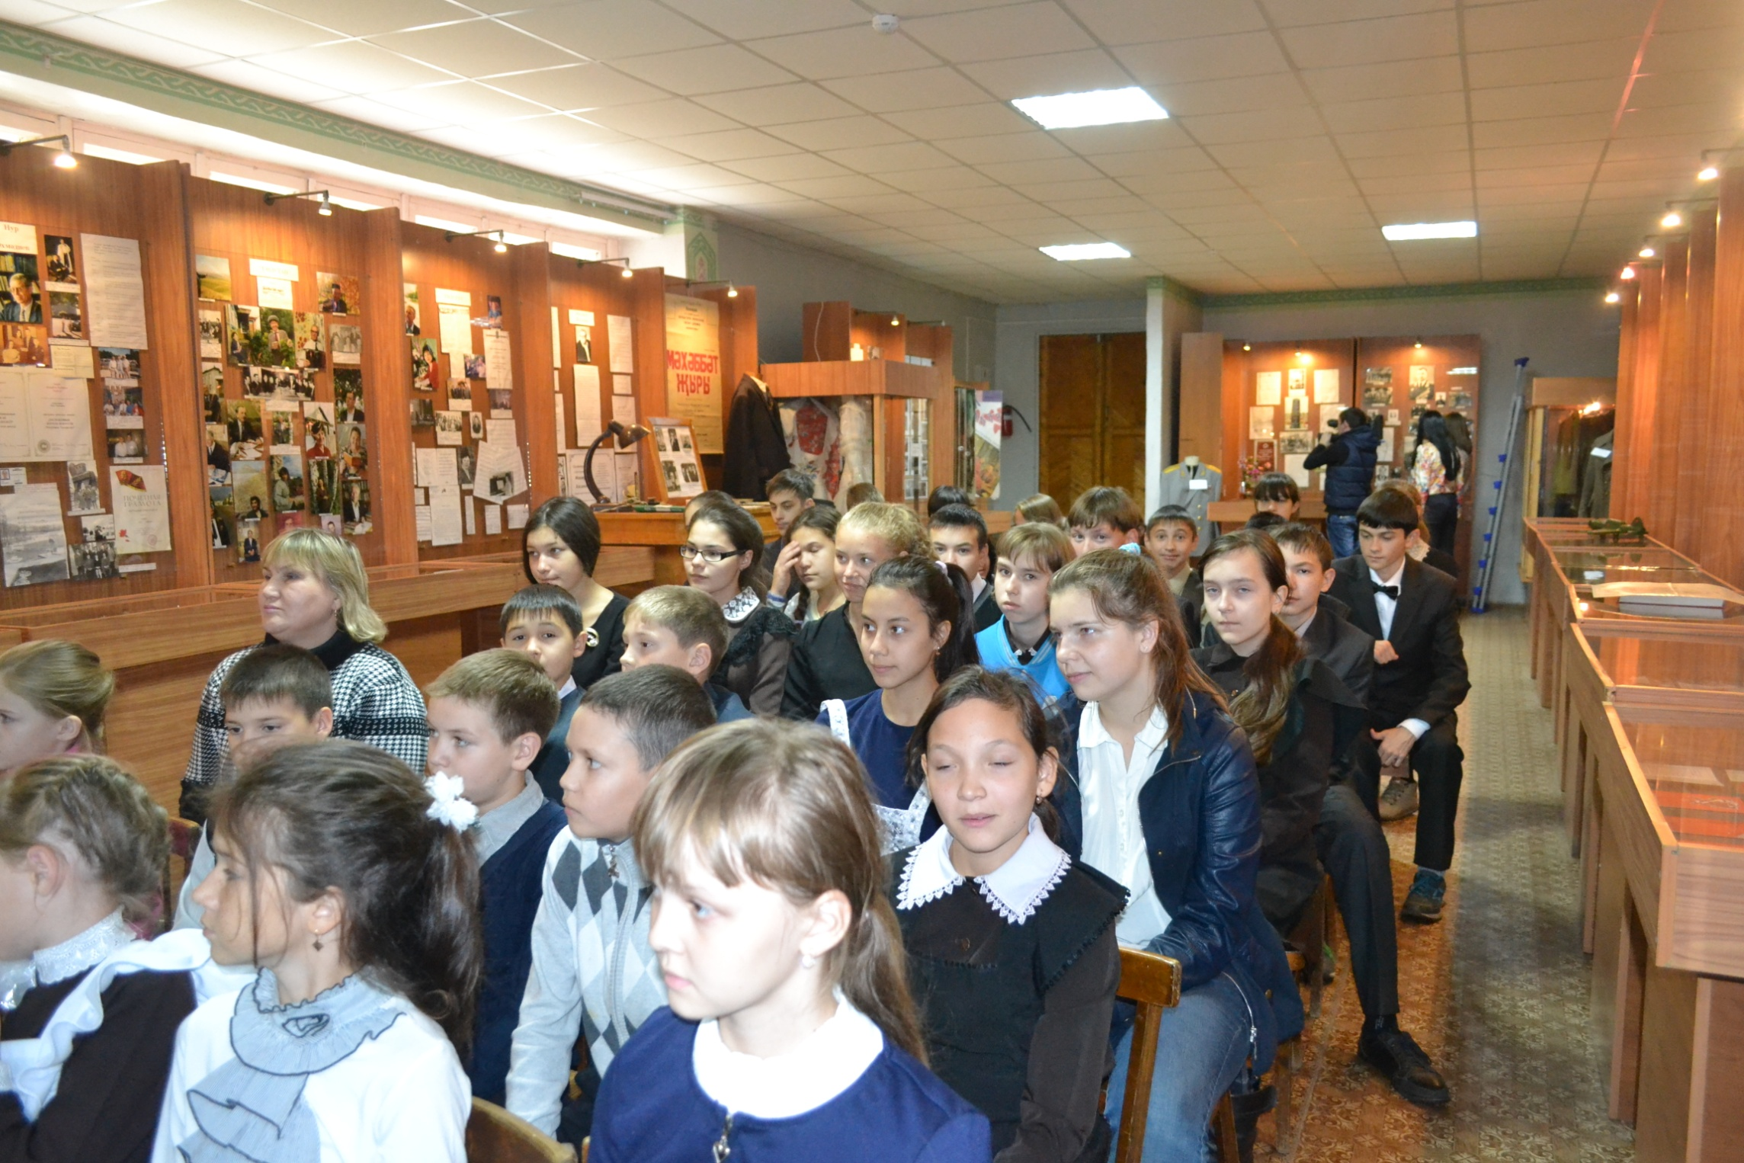

Slide 5
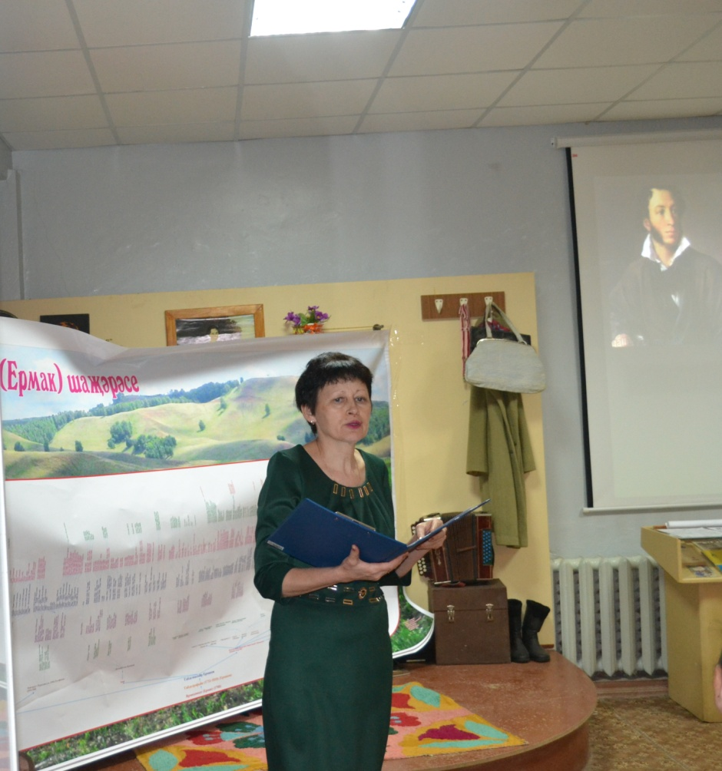
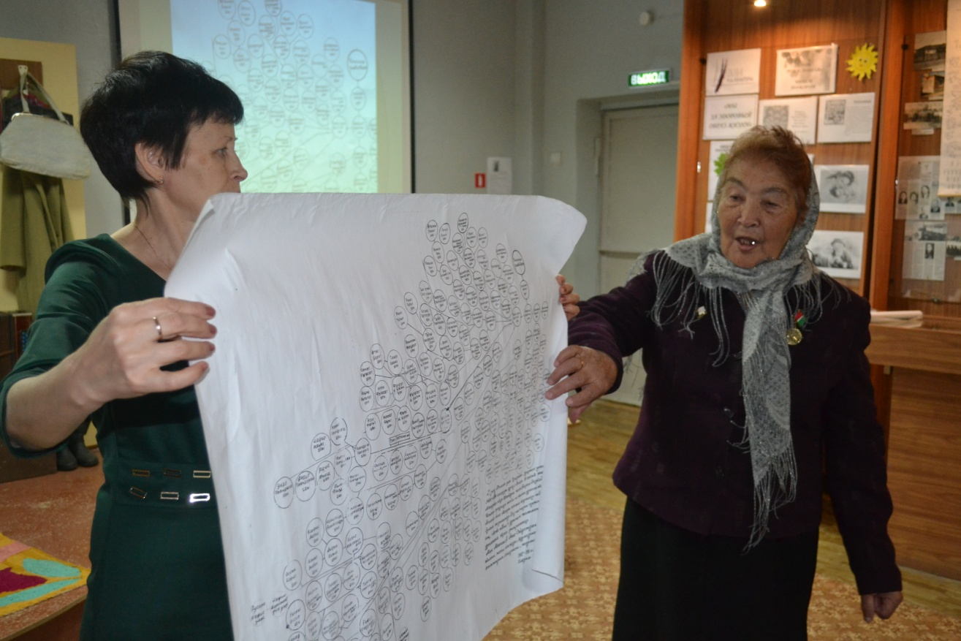
Мухитова
Саида
Миргазияновна
Бывший педагог с большим трудовым стажем

Slide 6
